Slide 1

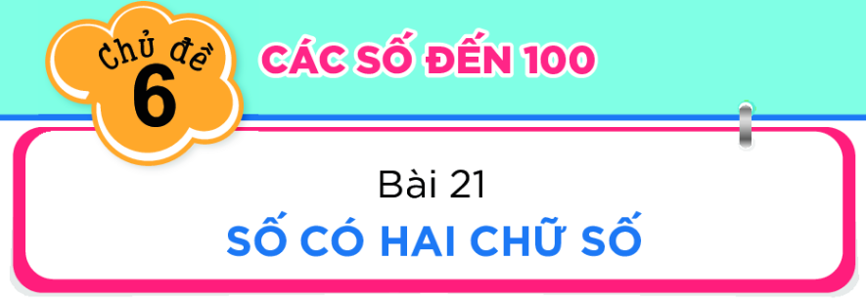

Slide 2



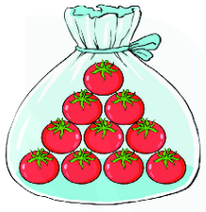
…. quả cà chua
10
1 chục
……. quả cà chua

